Slide 1
スマイディア様向け 資料
印刷×デジタル×地域で価値を高めるAIの使い方
石道社長、本日は貴重なお時間をいただき誠にありがとうございます。
AIの力で、御社の強みをさらに活かす仕組みを一緒に考えさせていただければと思っています。
株式会社スマイディア 代表取締役 石光 堅太郎 様
2025年9月1日

Slide 2
印刷業界の「いま」要点
市場規模・事業所
媒体シフト
コスト上昇（参考）
(企業物価指数：紙・板紙、2020年平均=100）
製造品出荷額 5.046兆円（2022年）
インターネット広告費 3兆6,517億円
(2024年、前年比+9.6%)
紙 **2021年3月=99.6 → 2025年3月=131.3（2021年3月比 +31.8%）
事業所 13,520箇所（2023年6月1日）
従業者 247,854人
四媒体 2兆3,363億円
プロモーションメディア
1兆6,850億円 (2024年)
電力・都市ガス・水道 **2021年1月=90.1 → 2025年7月=138.2（2021年1月比 +53.3% ※ピーク：2023年1月=169.7（2021年1月比 +88.4%）
(メーカー公表の改定幅、比較基準＝改定直前価格比)
インキ 東洋インキ：オフ輪 +60円/kg以上 枚葉 +150円/kg以上、UV +100円/kg以上（主に2022年発表） DIC：+50〜100円/kg（品種による 主に2022年発表）
出荷額・事業所=JAGAT/日印産連、広告費=電通、日本の広告費2024、物価指数=日銀、インキ=メーカー発表。

Slide 3
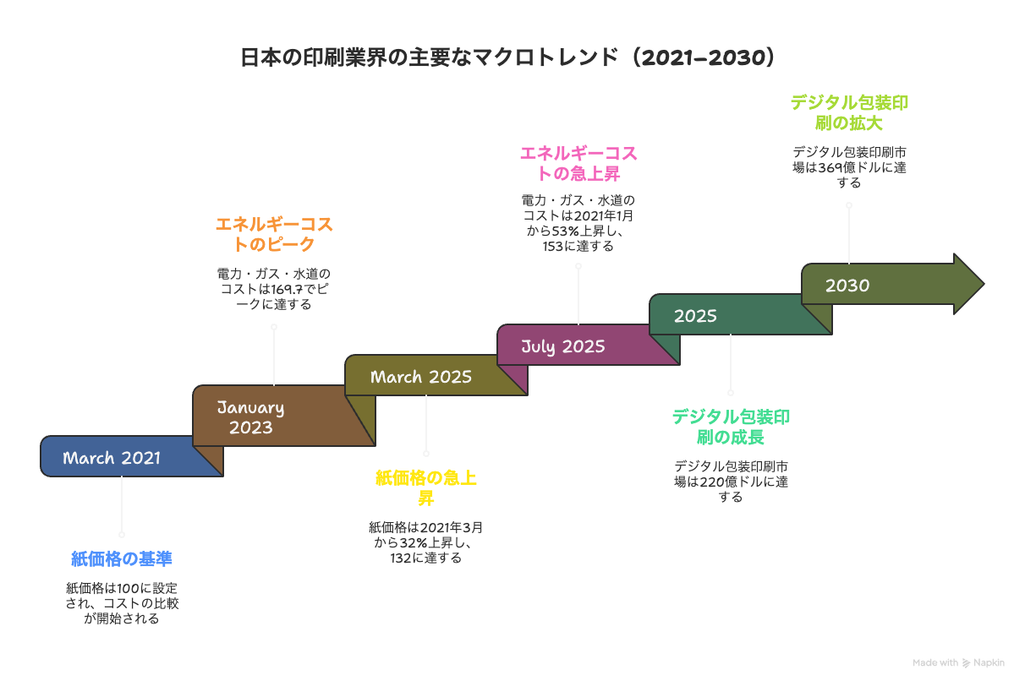
業界マクロの示唆
広告費の構造
コスト指標の推移（相対指数、基準=2021=100）
出典：電通「2024年 日本の広告費」
紙
電力・ガス・水道
インキ：指数化困難のため表示せず（+60〜150円/kg等の改定幅）
出典：日銀・各社発表
成長期待セグメント
包装・ラベル
商業印刷
出版印刷
上向き（デジタル包装印刷 2025年約220億ドル→2030年約369億ドル）
横ばい〜やや下（短納期・可変対応が鍵）
下向き（電子化継続）
出典：Smithers 要旨

Slide 4
競合状況（会社規模別マップ）
凡例：売上=直近公表／従業員=公表値。中小域は「製造品出荷額」を売上目安として表記。
超大手・多角化
オンライン印刷（ECプラットフォーム）
地域フルサービス型（目安レンジ）
TOPPANホールディングス：
売上 1兆6,782億円（2024/3期）
ラクスル：売上 511億円
(2024/7期、連結)
1人当たり出荷額
約2,036万円（2022年）
大日本印刷（DNP）：
売上 1兆4,576億円（2025/3期）
プリントパック：
売上 422億円（2024年4月期）
従業者 50〜300名で
約10.2〜61.1億円規模相当
グラフィック：売上 371億円
従業員 1,186名（2024年）
平均事業所：従業者 18.3人、
1事業所あたり出荷額
約3.73億円(2022年)
出典：各社IR／会社情報、JAGAT

Slide 5

競合の代表的な戦略
標準化×製造：ネット印刷／W2P
個別最適×製造：地域工場／包装・ラベル特化
代表：プリントパック（売上422億円／2024年）
グラフィック（371億円／1,186名／2024年）、ラクスル（511億円／2024年）
代表：地域中堅（例：パッケ・ラベル特化）、SCREEN GS導入先 など
主な戦術：可変印刷（VDP）、短納期の段取り最適化、外観検査AI
色管理標準化、少量多品種
主な戦術：テンプレ入稿／AI自動見積／面付・スケジューリング自動化／24/
365稼働／広告投資重視（営業0人型）
代表KPI例：段取り時間、初回合格率、再校回数、不良率、稼働率
代表KPI例：受注件数/日（例：プリントパック約1.1万件）
当日/翌日出荷率、CPA最適化
標準化×課題解決：量産販促・BPO
個別最適×課題解決：メガのソリューション／地域コンサル型 ★
代表：TOPPAN Edge、共同印刷 等
代表：DNP（売上1兆4,576億円／2025年）
TOPPAN HD（1兆6,782億円／2024年）、地域総合（コンサル＆制作）
主な戦術：ID/IC・セキュリティ、大量販促の在庫一元化／店舗什器・キット化
BPO受託、配送・ロジ連携
主な戦術：ブランディング/CI、CRM×可変DM、データ基盤／
Hybrid-BPO、ESG・CO₂可視化、行政・地域連携
代表KPI例：在庫回転率、誤送率、SLA遵守率、センター処理コスト/件
代表KPI例：提案単価、受注化率、LTV、CO₂/案件、顧客満足度
スマイディア様の推奨ポジション（差別化の芯）
象限：個別最適×課題解決（地域・中堅）
勝ち筋：受付→見積のたたき台最短化／"定型の非定型"の型化（色合わせ・再校・機械設定）／可変DM×LP小実験／サステナの発注根拠化
何で勝つ：伴走支援・現場密着・提案速度・地域ネットワーク
用語注釈：標準化＝仕様を固定し同じ形で大量生産／個別最適＝案件ごとに要件に合わせて最適化。

Slide 6





成長企業の具体施策（DX/自動化）
プリプレス
プレス
OCR→自動校正→自動組版
外観検査AI／予知保全／インク最適化
ポストプレス
資材
自動搬送車（AGV）／ロボ
需要予測→自動発注
例：DNPの生成AIチェック支援で審査工数最大80%削減見込み
用語注釈：自動搬送車（AGV）＝工場内の資材や製品を自動で運ぶ台車ロボット。

Slide 7



成長企業の具体施策（営業/マーケ×クリエイティブ）
顧客管理システム (CRM)×AI
提案・見積の効率化
クリエイティブ
レコメンド
提案書ドラフト
Firefly/Canva等で"下ごしらえ"高速化
リードスコアリング
自動見積
チャットボット24/365
用語注釈：顧客管理システム（CRM）＝顧客情報や取引履歴を一元管理する仕組み／リードスコアリング＝見込み客の購入見込みに点数を付け優先順位を決めること。

Slide 8
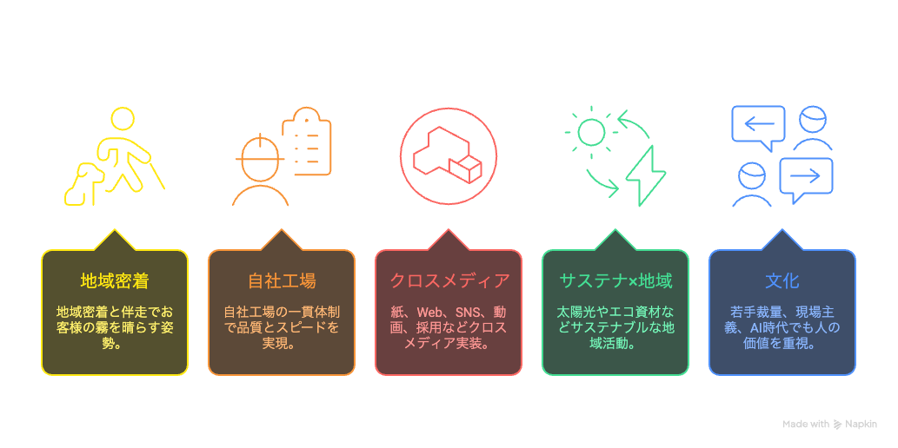
スマイディア様の強み（事実＋仮説）
地域密着×伴走
自社工場の一貫体制
クロスメディア実装
「お客様の霧を晴らす」姿勢
（出力・印刷・加工）→品質×スピード
（紙／Web／SNS／動画／採用）
サステナ×地域
文化
（太陽光・エコ資材 等）／認証・外部評価
若手裁量・現場主義・"AI時代でも人の価値"

Slide 9
AI導入のヒント（スマイディア様：入口→出口）
最初のきっかけ
中央
受付→見積のたたき台最短化（夜間の取りこぼし減／その場で 解決できた割合↑）
"定型の非定型"の型化（色合わせ／再校／機械の設定変更作業）
出口
運用
ダイレクトメール（DM）×申し込み用の簡易Webページ (申し込み用の簡単なWebページ(LP) )の小実験 (提案当たり率↑) ＋ 二酸化炭素 (CO₂) 見える化
人が最終確認する方式（HITL）／ログ・権限／紙・Excel 優先で段階移行
用語注釈：申し込み用の簡単なWebページ (LP) ＝1つの目的に特化したページ ／ 二酸化炭素 (CO₂) ＝環境負荷の指標／人が最終確認する方式 / (HITL) ＝ AIの提案を人が最終確認して 決定する運用。

Slide 10
印刷業界の未来予想図（2025→2030）
需要面
供給面
インターネット広告の伸長（2024：3.65兆円）に合わせ 紙×デジタル連携が前提化。パーソナライズDM／小ロット 多品種は伸長。
紙・エネルギーはピークからやや落ち着くも、コロナ前比で高止まり (紙指数 2021→2025 +約32%) 。インキはメーカーの 段階的改定継続見込み。
技術面
構造面
デジタル印刷のシェア拡大（世界：2025年$1,675億→2035年$2,511億 見込み）。包装・ラベル分野： 2025年$220億→2030年$369億。
業界再編とソリューション提供型への転換が進行。地域密着× デジタル化による業務改善（DX）の余地が大。

Slide 11
先進導入事例（AI×印刷の具体例 1/2）
Heidelberg（Hycolor Assistant／Push to Stop／Intellistart 3）
HP Indigo（PrintOS／Predictive Press Care）
Konica Minolta AccurioPress IQ-501
AIがインキ・湿し水のプリセットを最適化し、セットアップ廃紙 最大25%削減、初刷りOK到達までの時間 短縮。さらに新コーティング自動化で段取り 最大30%短縮。Intellistart 3等により操作量 70% 削減、 ジョブあたり100–150枚の紙削減・段取り約4分短縮。
予知保全（AI）で重大故障を最大80%低減 計画外サービスを20%以上低減。遠隔アラートと 自己診断で停止前対処。
紙プロファイル／見当・色調整の自動化により30分→5分未満。色安定・見当自動補正のループ制御で再刷・手戻りを抑制。
出典：HP公式（PrintOS／Site Flow、サービスQuick Guide）
出典：製品資料
出典：Heidelberg公式プレス・製品資料、Packaging Impressions
Kodak PRINERGY ColorFlow｜Ink Optimizing (UCR/GCR)
Esko WebCenter（ワークフロー／校正）
TEIの調査：ROI 240%、現在価値 515万USD、回収<6か月 (標準規模の包装コンバーター想定)
画像ごとに最適分版→インク使用量 最大30%削減。乾燥・伸び抑制で用紙 ランクダウンも可能。
出典：Esko公式ケーススタディ
出典：Kodakデータシート
用語注釈：UCR/GCR＝黒版置換/網点置換。CMYの一部をKに置換してインク総量を抑える手法。インライン測色＝印刷中に測色器で色を自動測定・補正する機能。段取り＝版替え・色合わせなどの準備工程。

Slide 12
先進導入事例（AI×印刷の具体例 2/2）
Esko／Tilia Phoenix (Imposition AI）
Komori（KHS-AI／Lithrone）
SCREEN（JetInspection）
ベテラン設定の学習によるプリセット最適化。事例ではメイクレディ時間 50%短縮、準備用紙 最大70%削減。
高解像度スキャン＋自動ノズル補正／全ページ検査→日次補正時間を大幅短縮、稼働率向上。Truepress Jet520HD/NX系に標準搭載。
Citicom社：面付け・ネスティングをAIで自動化→レイアウト所要「2日→15分」、月間ジョブ 1,000→2,000件に倍増。
出典：Printing Impressions記事、Komori資料
出典：Citicomケーススタディ（Tilia/Esko）
出典：SCREEN公式（Europe/Global/AMERICAS）
Ricoh（Auto Color Adjuster／Auto Color Diagnosis）
Xerox（PredictPrint Media Manager）
クラウドの群集データとAIで用紙ごとの最適条件を自動適用→初期立上げを短縮、オペレータ依存を低減。
複数機種の色合わせとプロファイル生成を「数時間→数分」に短縮。印刷中の色変動を自動検出・補正、欠陥検知で不良流出を抑止。
出典：Xerox公式・ケース
出典：Ricoh公式リリース・取扱資料
注：一部はAI＋高度自動化の複合機能です。効果値は各社公表・個別事例に基づくため、実導入環境での再現検証（PoC）が必要です。

Slide 13
参考データ＆出典（脚注用）
Heidelberg Hycolor Assistant／Push to Stop／Intellistart 3（効果数値）
https://www.heidelberg.com/global/en/about_heidelberg/press_relations/press_release/press_release_220225.jsp
https://www.heidelberg.com/global/media/en/global_media/products___sheetfed_offset/2020_20/product_brochures_1/HEIDELBERG_Speedmaster_XL_106_Packaging.pdf
https://www.packagingimpressions.com/article/heidelberg-unveils-new-peak-performance-technology/
HP Indigo PrintOS／Predictive Press Care（重大故障80%↓、計画外サービス>20%↓）
https://www.hp.com/us-en/industrial-digital-presses/print-workflow-automation-management-solutions-site-flow.html
https://digitalprinting.hp.com/content/dam/sites/possibility-city/indigo-printers/supply-chain-optimization/HPIndigoQuickGuideEMEA_20190818022715.pdf
Konica Minolta AccurioPress IQ-501（30分→5分未満）
https://www.konicaminolta.jp/business/products/production-print/accuriopress/iq-501/index.html

Slide 14
参考データ＆出典（続き）
Kodak PRINERGY ColorFlow｜Ink Optimizing（インク最大30%削減）
https://www.kodak.com/content/products-brochures/Print/ColorFlow-Pro-Color-Management-Software.pdf
https://www.kodak.com/content/products-brochures/Print/Ink-Optimizing-Solution-data-sheet.pdf
Esko WebCenter（ROI 240% / NPV 515万USD / 回収<6か月）
https://www.esko.com/en/company/news-overview/esko-fundamental-step-change-process-automation-maximizing-value
https://www.esko.com/en/landing/teistudy
https://www.packagingimpressions.com/article/tei-validates-esko-s-impact-with-240-roi-for-converters/
Esko／Tilia Phoenix（Citicom：2日→15分／1000→2000件/月）
https://cello-amethyst-lfrp.squarespace.com/s/citicom-case-study.pdf
Komori KHS-AI事例（メイクレディ50%↓、準備用紙70%↓）
https://www.piworld.com/article/new-komori-lithrone-allows-printer-reduce-makeready-time-waste/all/
https://www.komori.com/en/global/product/press/offset/advance/lithrone_gx40_advance.html

